Slide 1

COMITÉ DE ÉTICA Clínica Antioquia Sede Sur Junio 2023
Susana Mesa B- Aux. ACP yYessica González- Líder ACP

Slide 2
COMPROMISOS REUNIÓN ANTERIOR
1. Enviar cuadro de Excel con incapacidades solicitadas en el área de Atención al Usuario. Estado: Cumplido
2. Certificado acompañantes en los diferentes servicios. Estado: Cumplido
3. Difusión de normas de convivencia en programación de CX. Estado: Pendiente

Slide 3
PQRSF
Para el mes de Mayo se registraron un total de 251 manifestaciones, de las cuales se obtuvo el siguiente resultado:

Slide 4
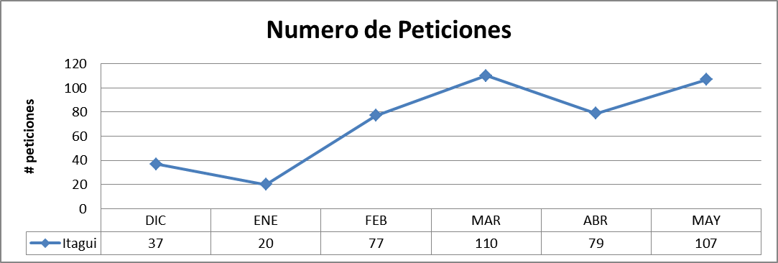
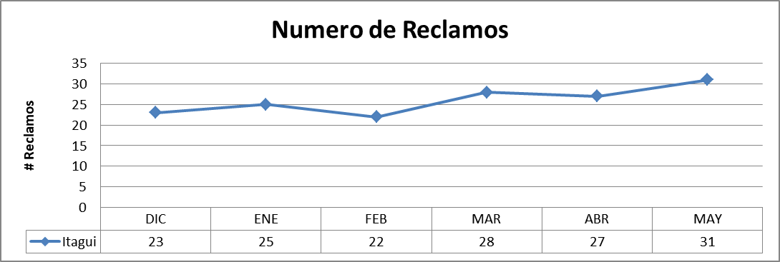
PETICIONES Y RECLAMOS

Slide 5
CAUSALIDADES

Slide 6
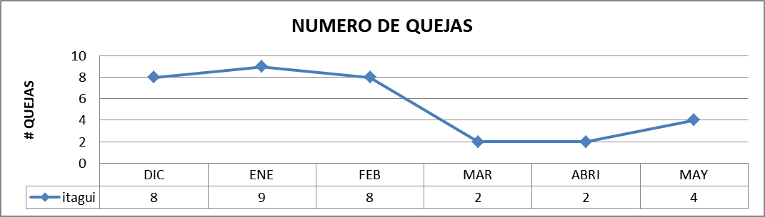
QUEJAS
En el mes de Mayo se presentaron 4 quejas, las cuales corresponden al 2% de las manifestaciones puestas por el usuario durante el mes.
De un total de 4 quejas, 2 corresponde al servicio de Imagenología, 1 al servicio de Urgencias, y por último, 1 al servicio de Cirugía.

Slide 7
Se reporta al coordinador del servicio, dirección médica y al área de Gestión humana con el fin de realizar plan de mejora con el personal y su respectiva retroalimentación.

Slide 8
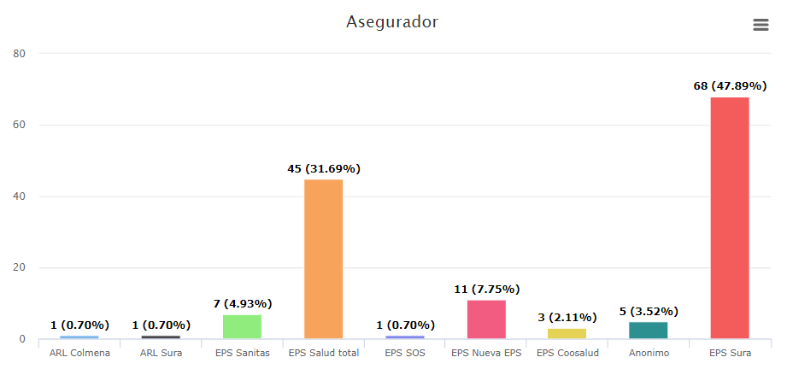
PQR y Derechos de Petición por EAPB
La EPS que obtuvo más tramites en el mes de Mayo fue la EPS Sura con un 47,89%, es decir, se presentaron 68 tramites puestos por los usuarios, seguido de la EPS Salud total con un 31,69% el cual corresponde a 45 tramites.

Slide 9
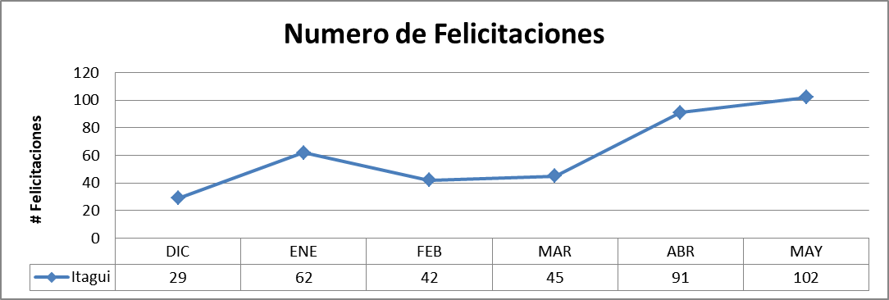
FELICITACIONES
Para el mes de Mayo se presentaron 102 felicitaciones, las cuales corresponden al 41% de las manifestaciones presentadas en el mes.
Los servicios que sobresalieron en el mes de Mayo fueron: Hospitalización con 41 felicitaciones, seguido del servicio de UCI/UCE con 21, y por último, el servicio de Consulta Externa quien obtuvo 20 felicitaciones.

Slide 10
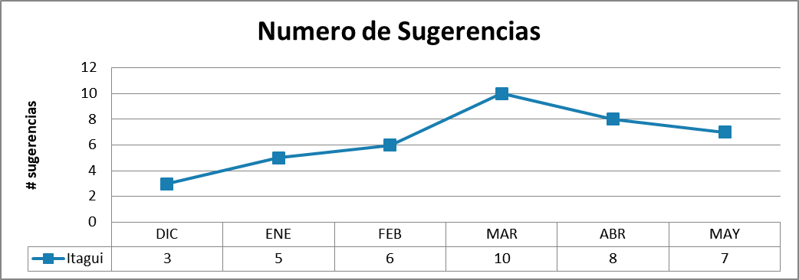
SUGERENCIAS
Durante el mes de Mayo se recibieron 7 sugerencias por parte de los usuarios, las cuales corresponden al 3% de las manifestaciones del mes.

Slide 11
Hospitalización: La presente es para dirigirme a ustedes para presentarles mi inconformidad con el aseo del baño y las ventanas de las habitaciones, mucho mugre y los baños falta de mantenimiento. Muchas gracias por su atención prestada.
-La información en el momento de la hospitalización y acompañante debe ser mas clara, personalmente solicite una constancia de acompañante de la hospitalizada y en el momento de hacerlo me dice la jefe de enfermería que es con la secretaria la cual atiende hasta las 6pm. Si en el momento de recibir al paciente y hospitalizado le dan una información clara de el horario de solicitud de las constancias uno no espera hasta la hora de la paciente dada de alta, por lo que sin que venga al otro día y eso no me parece justo.
UCI/UCE: Yo Alba Luz, hija de la paciente Celina pongo reclamación por la falta de aire acondicionado dentro de las habitaciones, mi madre tiene 90 años y no entiendo como puede ser que los acompañantes tengamos que estar abanicando a la paciente por falta del aire dentro de cada cubículo. Creo que es importante el bienestar de los pacientes y de esta forma solo les generamos mas problemas.
Consulta externa: Buenas tardes señores clínica Antioquia, les hago una sugerencia como auxiliar de enfermería, por favor mantener el servicio de baño de consulta externa de discapacitados adecuado y limpio, esta demasiado sucio, orinado en el suelo, por favor bienestar para los usuarios.
-Por favor tener ventilación en la sala de espera

Slide 12
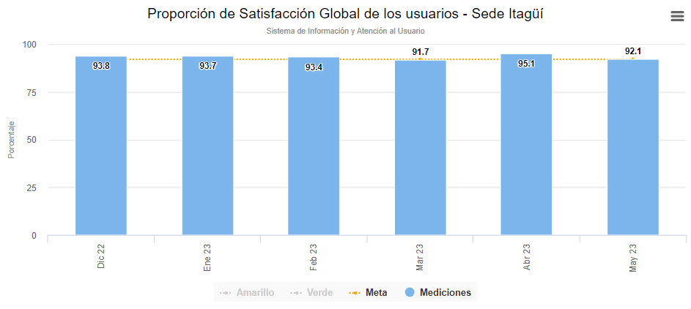
SATISFACCIÓN DE LOS USUARIOS: 92.1%

Slide 13
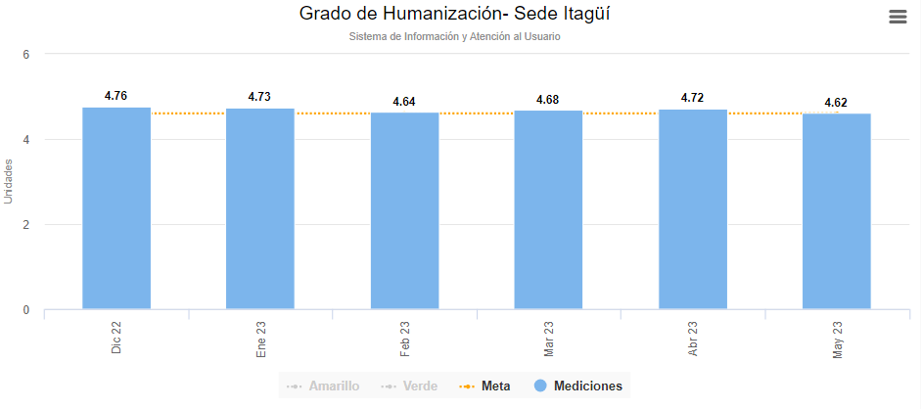
GRADO DE HUMANIZACIÓN: 4.62%

Slide 14
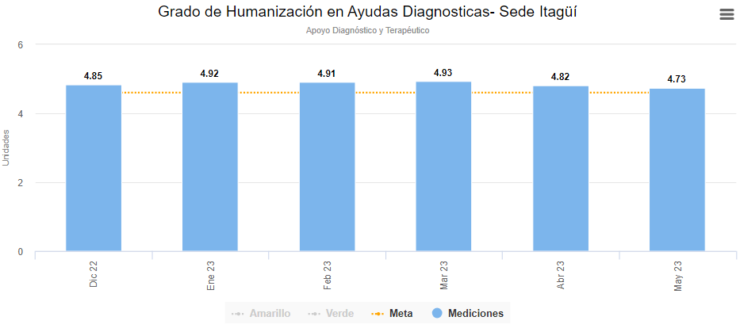
IMAGENOLOGÍA 4.73%

Slide 15
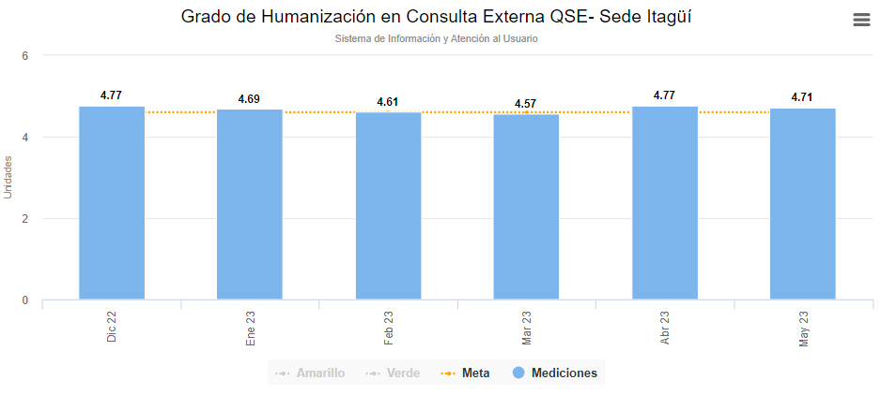
CONSULTA EXTERNA 4.71%

Slide 16
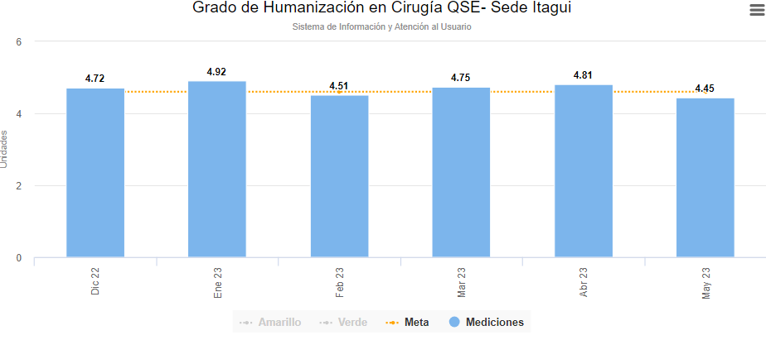
CIRUGÍA 4.45%

Slide 17
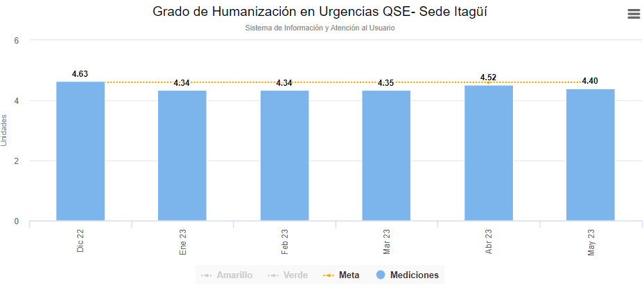
URGENCIAS 4.40%

Slide 18
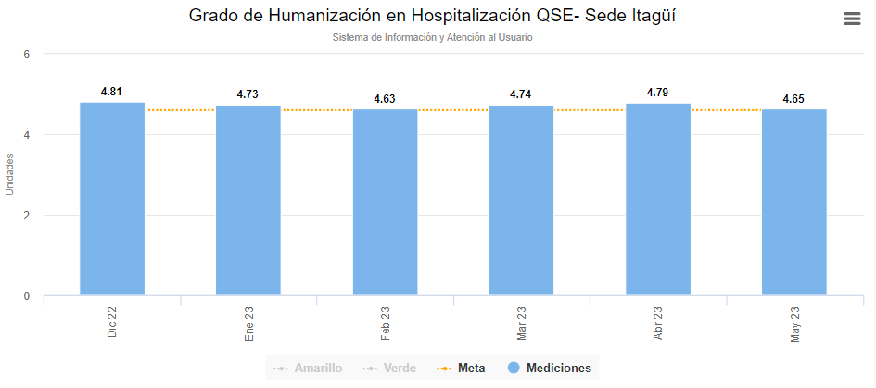
HOSPITALIZACIÓN 4.65%

Slide 19
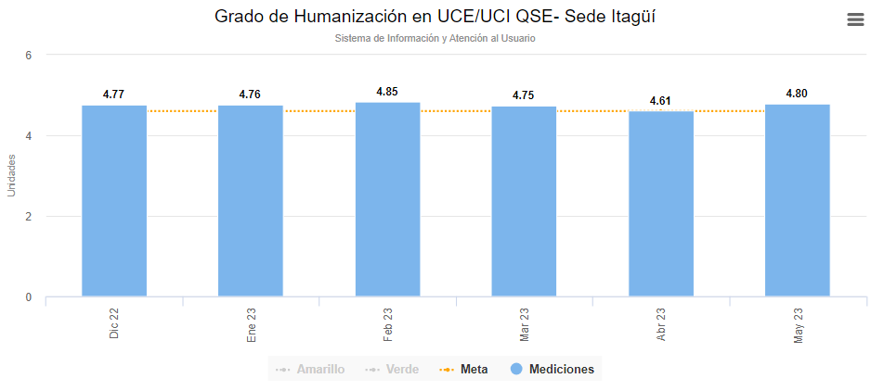
UCI/UCE 4.80%

